Slide 1
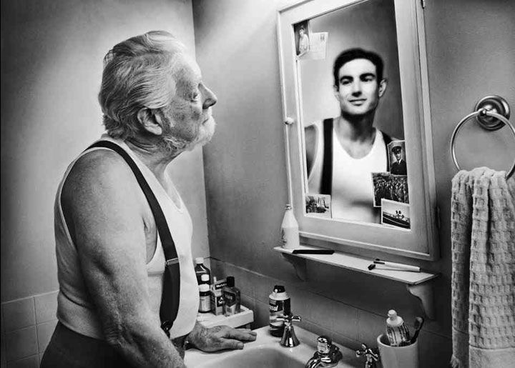


A TOUS MES AMIS SEXAGÉNAIRES, SEPTUAGÉNAIRES ET À CEUX QUI VONT LE DEVENIR…

Slide 2
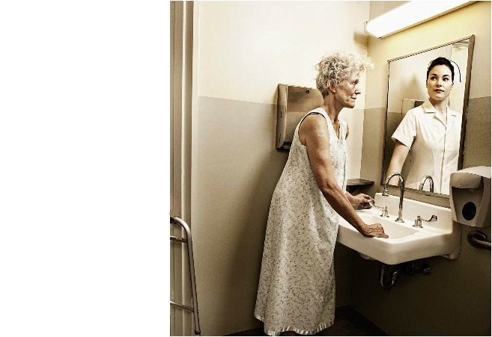
SOUVENEZ VOUS

Slide 3
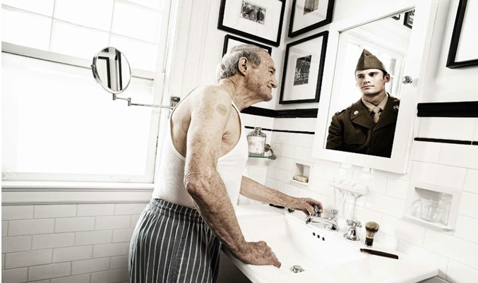
Sur une chanson de :
Didier Barbelivien –
A Toutes Les Filles

Slide 4
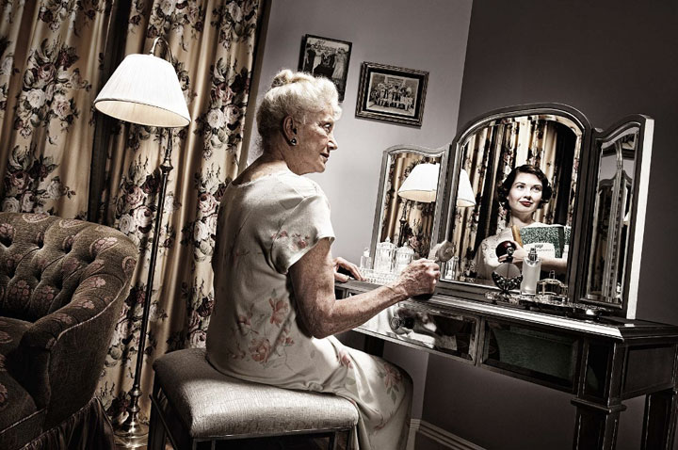
A tous les jeunes qu’on a connu... Avant et qui sont des vieillards... maintenant !
A toutes ses filles jadis coquettes
maintenant en maison d’retraite,
Pour nous souvenir, prenons un instant
tant qu’il est vraiment encore temps !

Slide 5
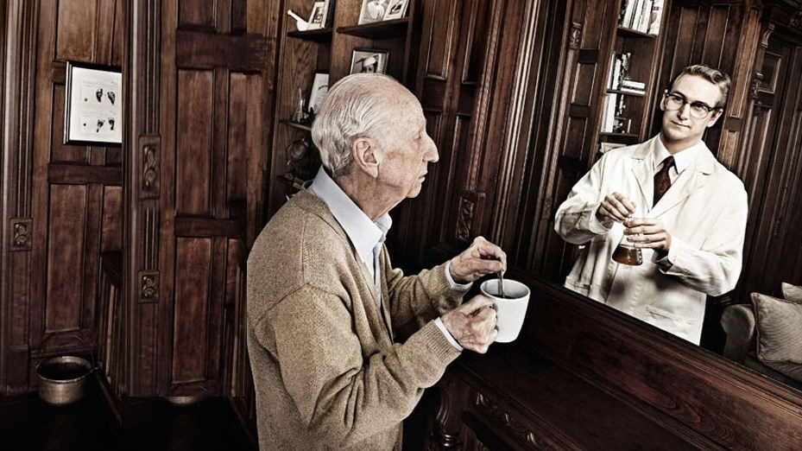
A tous ces garçons, hier, charmants
et qui, aujourd’hui, sont grisonnants,
A toutes ces filles en mini-jupettes
ridées désormais comme des fruits blets,
J’envoie ce message important
pour nous moquer un peu de nos tourments.

Slide 6
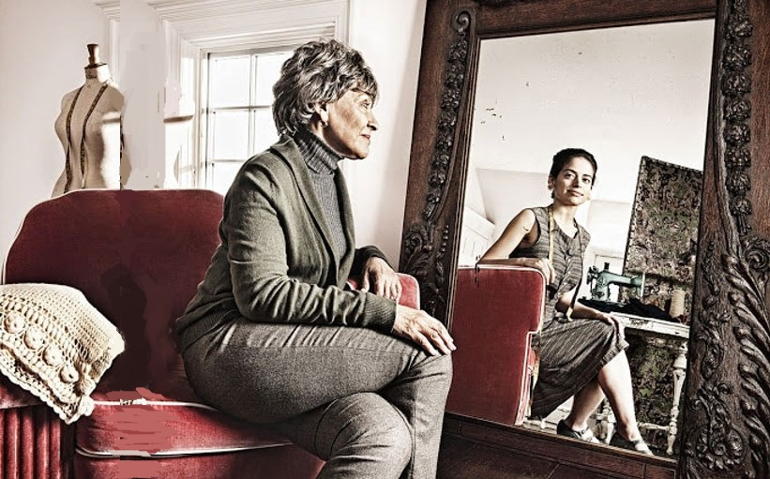
On vieillit, on vieillit,
on est de plus en plus raplati, raplati.
On a la mémoire comme une passette
on a du mal pour mettre nos chaussettes.
On est tout rabougri, déjà amorti,
On oublie même parfois ses anciens amis.

Slide 7
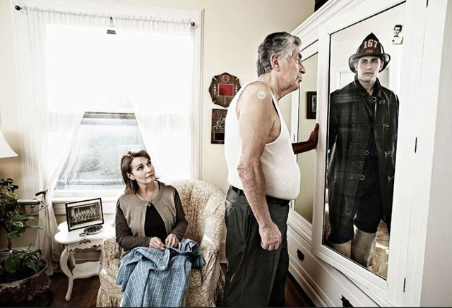
A tous mes virtuels correspondants
qui sont chaque jour devant leur écran
A tous mes amis qui, par internet,
m’envoient souvent des “blagounettes”,
Je souhaite qu’encore longtemps
nos échanges soient récurrents.
Amitiés à tous

Slide 8
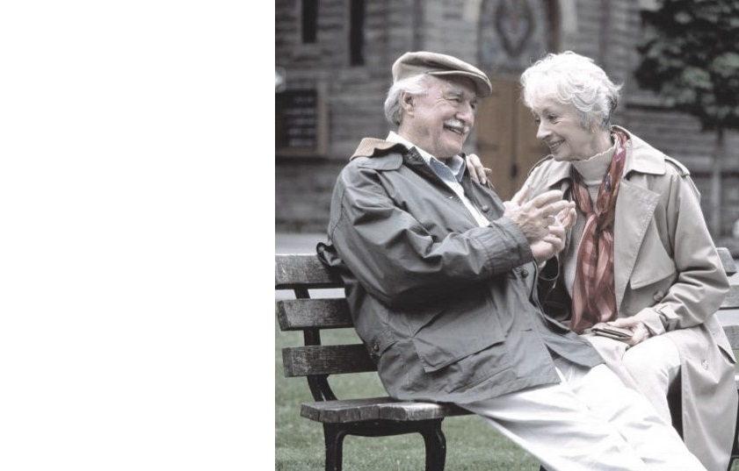
Le miroir de notre âme ne se trouve peut-être pas si loin

Slide 9


http://angelmessager.vip-blog.com
Visitez mon blog
si vous le désirez

